Slide 1
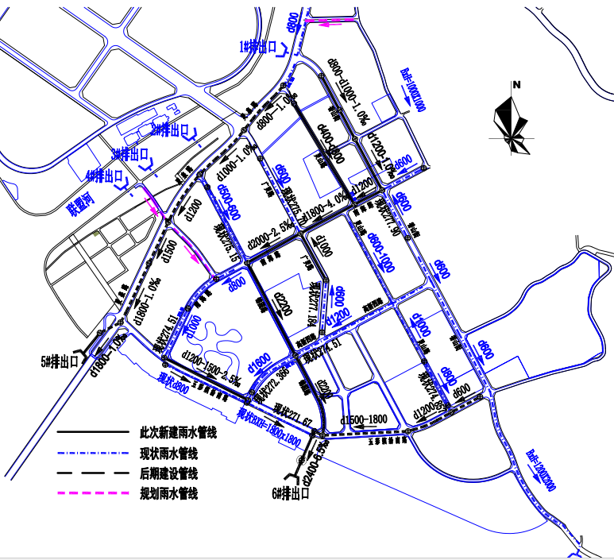
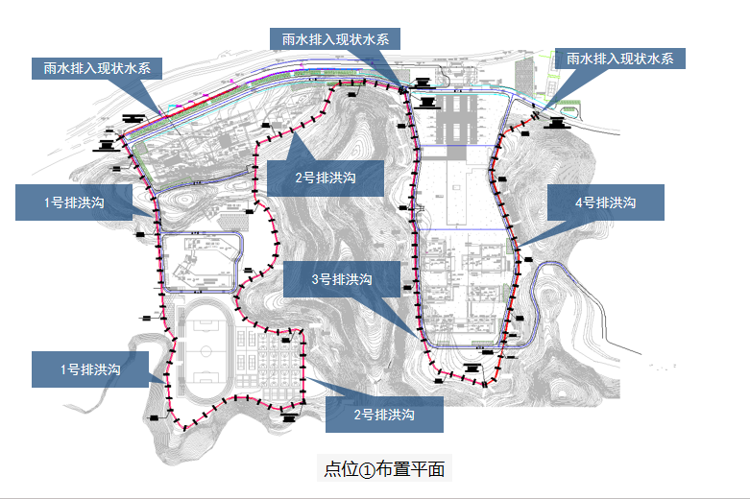
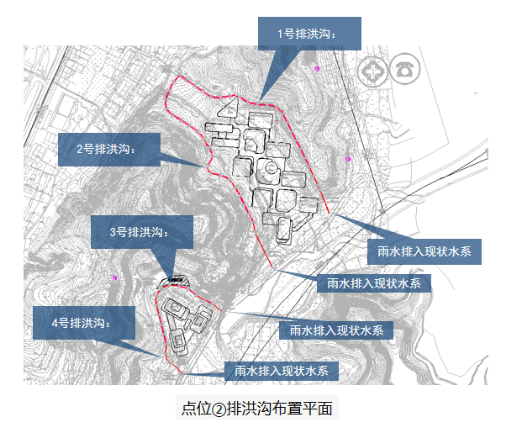
遂宁市河东开发建设投资有限公司申报的
遂宁市河东新区仁里片区排水防涝项目设计方案批前公示
公示说明
遂宁市河东开发建设投资有限公司申报的遂宁市河东新区仁里片区排水防涝项目设计方案，项目位于仁里片区，设计方案于2024年12月4日经遂宁市国土空间规划委员会第三十七次常务会审议通过。我局拟办理其审批手续，现提前将总平图予以公示，征求相关意见。
公示时间：2025年1月8日至2025年1月16日
公示及反映方式：有关单位或个人对该项目审批有任何意见或建议等，可在公示期间通过以下方式向遂宁市自然资源和规划局反映。
1.网上留言：https://szrzyghj.suining.gov.cn/
2.电子邮箱：102168780@qq.com
3.信件寄往“遂宁市自然资源和规划局建设工程规划管理科”（请在信封封面注明“规划公示”字样），邮编：629000
遂宁市自然资源和规划局
2025年1月8日
主要经济技术指标表
序号 | 名称 | 规格型号 | 单位 | 数量 | 备注
1 | 新建雨水管网 | DN400-DN2400 | m | 3200
2 | 新建污水管网 | DN400-DN600 | m | 1290
3 | 新建排洪通道 | 宽2m*深1.2m | m | 5400
4 | 提升泵站 | 20m³/s | 座 | 1

